Slide 1


忆家训 谈家风
—弘扬优秀传统文化，培养文明和谐家风—
—家风家训主题班会—

Slide 2

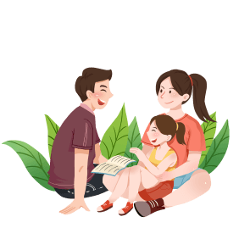
正确理解家风
古代名人的家风
目
录
01
02
Correctly understand family style
Family style of ancient celebrities
03
现代家风
04
以家风正国风
Modern family style
To the family style and the country's style
CONTENTS
05
推荐书目
Recommended bibliography

Slide 3
—01—
正确理解家风
Correctly understand family style

Slide 4


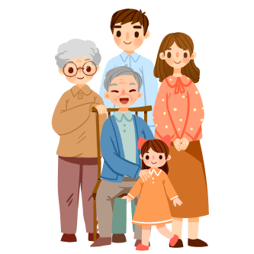
正确理解家风
https://www.ypppt.com/
家风，简单的讲，就是一个家庭或家族的传统风尚。
家风是中华民族传统美德的现代传承，我们中华民族5000多年的灿烂文化所孕育的许多优良的传统；
家风是我们立身做人的行为准则；
家风是社会和谐的基础。
那些优良的传统一直保留到现在，至今还在使用。

Slide 5
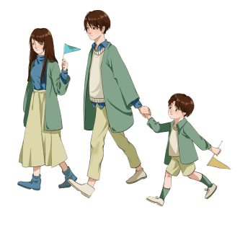
正确理解家风
家庭是社会的细胞。
一方面
任何一个人都在一个具体的家庭里成长和成熟，一个人的人格形成与他（她）所处的家庭环境密切相关。
凡事要有“风”和“规”，一个家庭，如果没有正确的良好的风气和规矩，如果长幼无序，吊儿郎当，任意随便，既不守国法，又不重道德，甚至人际关系很紧张，怄气打架，家庭暴力，不一而足。那么。也就谈不上家庭关系的和谐与正常维持。
另一方面

Slide 6

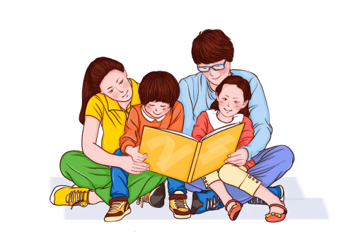
正确理解家风
谈谈大家的家风
表现在什么地方吧

Slide 7

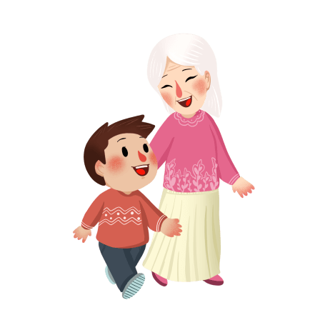
正确理解家风
家风的表现
❐讲究道德 诚实守信
❐重视学习 崇尚知识
❐勤俭持家 尊重劳动
❐家庭和睦 合理教子
❐尊老爱幼 邻里互助

Slide 8
—02—
古代名人的家风
Family style of ancient celebrities

Slide 9
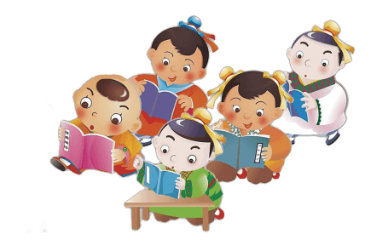
曾国藩家风
❏曾国藩是近代史上有争议的人物，但其对子女的教育却留给后人很多可借鉴的内容。
❏勤奋、俭朴、求学、务实的家训家风一直为曾家后人所传承。
❏曾国藩曾留下十六字箴言家风：“家俭则兴，人勤则健；能勤能俭，永不贫贱。”
❏曾国藩还敦促家人每日坚持学习，并多次为全家拟定严格的学习计划：“吾家男子于看、读、写、作四字缺一不可。女子于衣、食、粗(工)、细(工)四字缺一不可。”

Slide 10
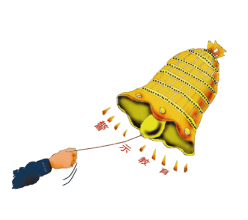
林则徐家风
❏林则徐曾写对联表达教育思想。
❏“子孙若如我，留财做什么？贤而多财，则损其志；子孙不如我，留钱做什么？愚而多财，益增其过。”
❏意思是说，如果子孙后代像我这么廉洁、聪慧，我把钱留给他反而损害了他的斗志；
❏子孙不如我，留钱给他反而使他好逸恶劳，留的钱越多越是增加其过错。

Slide 11
—03—
现代家风
Modern family style

Slide 12
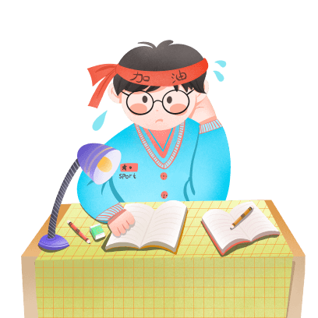
现代家风
❐做人要做老实（遵纪守法）、诚实（表里如一）、善良人，多做好事，终有好事。
❐族内子孙人等，妄作非为，有干名教者，不待鸣官，祠内先行整治。
❐粥一饭，当思来处不易；半丝半缕，恒念物力维艰。
❐重道德修养，严情操品性；扶正义，斥邪恶。
❐欲高门第须为善，要好儿孙必读书。
❐有百世之德者，必有百世之子孙保之；有十世之德者，就有十世的子孙保之；如果是斩焉无后者，那是德至薄也。
❐一粥一饭，当思来之不易；半丝半缕，恒念物力维艰。
❐一身能勤能敬，虽愚人亦有贤智风味。
Notes:
https://www.ypppt.com/

Slide 13





咋舌家风
“富二代”回答的家风是“不啃老不坑爹”。
天真无邪的小孩说家风是“爸爸每周打我一次”。
85后一个叫武静的女子回答就有些“调皮”了，她认为“家风”就是老公挣钱老婆花。
极个别网友给出的“神回答”家风答案是：我家风很大……

Slide 14

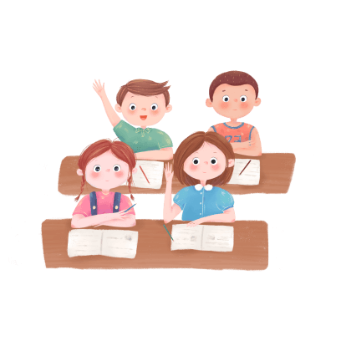
现代家风
❑莫言说过，从家风看人品。
❑那么，同学们说说你们的家风及它给你们带的优良品信。

Slide 15
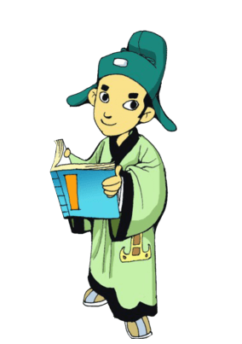
现代家风
❑重家风是中国传统政治文化的优秀传承。中华民族历经几千年而血脉不断文明不坠，源于我们有全社会共同尊崇的价值基础——传统美德。家风寓于家教之中，是中华五千年文化传承的重要载体。
❑古人云：“修身齐家治国平天下”，正所谓“齐家”是“治国”和“平天下”的根基。
❑古人历来重视家风家教，比如，《颜氏家训》；还有，孟母“三迁择邻”、“断机教子，岳母刺字“精忠报国”等，成为千百年来中国家风家教的样板和典范。
❑再有，古代英明有为的政治家常常是推己及人、推家及国，根据齐家的能力和修养去选择治国理政的人才。
❑可见，家风在古代统治者眼里有着非常重要的分量。也充分说明了中国古代政治思想、伦理思想都特别强调修身、齐家与治国、平天下的紧密联系。

Slide 16
—04—
以家风正国风
To the family style and the country's style

Slide 17


以家风正国风
尽管各家的家风不同，但好的家风总是共通的，历久弥新，大都推崇的是忠孝礼义等积极向上的力量，每一条都凝结着中国人的智慧，每一句都是民族文化的传承。

Slide 18

以家风正国风
❒家风是家庭的性格，是家庭的形象，是家庭的魂魄，
❒“齐家治国平天下”一说，更集中凸显中国文化精神中，由家庭推衍至国家天下的价值序列，家庭是社会的细胞，家风是国风的基础，只有每一个家庭都树立正派、健康、积极的家风，摒弃歪门邪道、丑陋、消极的家风，那么整个社会的风气才会好转.“好家风”蔚然成风，“好国风”才能水到渠成，家风正则国风清。
孟子道：“天下之本在国，国之本在家”。

Slide 19
—04—
推荐书目
Recommended bibliography

Slide 20


《傅雷家书》
❒《傅雷家书》是我国文学艺术翻译家傅雷及夫人1954—1966年间写给孩子傅聪、傅敏的家信摘编。
❒该书是一本优秀的青年思想修养读物，是素质教育的经典范本，是充满着父爱的教子名篇。
❒傅雷夫妇作为中国父母的典范，一生苦心孤诣，呕心沥血培养的两个孩子，傅聪——著名钢琴大师；傅敏——英语特级教师。

Slide 21


经典名句
❒真的，巴尔扎克说得好：有些罪过只能补赎，不能洗刷！
❒在公共团体中，赶任务而妨碍学习是免不了的。这一点我早预料到。一切只有你自己用坚定的意志和立场向领导婉转而有力的去争取。
❒自己责备自己而没有行动表现，我是最不赞成的！……只有事实才能证明你的心意，只有行动才能表明你的心迹。
❒辛酸的眼泪是培养你心灵的酒浆。
❒得失成败尽量置之度外，只求竭尽所能，无愧于心。〈六〉人一辈子都在高潮——低潮中浮沉。惟有庸碌的人生活才如一潭死水；或者要有极高的修养，方能廓然无累，真正解脱。

Slide 22

《曾国藩家训》
❒从为人处世、从政治军、谨守家风、保养身心几个方面分类，并进行了详细的注释、翻译、评析。
❒“在介绍曾氏家训内容的同时，重点引导今人借鉴吸取有益成分。作品由成晓军、唐兆梅所著。
《曾国藩家训》是根据曾国藩的家训、家书等史料编辑加工而成。

Slide 23

诸葛亮《诫子书》
❒夫君子之行，静以修身，俭以养德。非淡泊无以明志，非宁静无以致远。夫学须静也，才须学也，非学无以广才，非志无以成学，婬漫则不能励精，险躁则不能治性，年与时驰，意与日去，遂成枯落，多不接世，悲守穷庐，将复何及!
❒君子的行为操守，从宁静来提高自身的修养，以节俭来培养自己的品德。不恬静寡欲无法明确志向，不排除外来干扰无法达到远大目标。学习必须静心专一，而才干来自学习。所以不学习就无法增长才干，没有志向就无法使学习有所成就。放纵懒散就无法振奋精神，急躁冒险就不能陶冶性情。年华随时光而飞驰，意志随岁月而流逝。

Slide 24
更多精品PPT资源尽在—优品PPT！
www.ypppt.com
PPT模板下载：www.ypppt.com/moban/ 节日PPT模板：www.ypppt.com/jieri/
PPT背景图片：www.ypppt.com/beijing/ PPT图表下载：www.ypppt.com/tubiao/
PPT素材下载： www.ypppt.com/sucai/ PPT教程下载：www.ypppt.com/jiaocheng/
字体下载：www.ypppt.com/ziti/ 绘本故事PPT：www.ypppt.com/gushi/
PPT课件：www.ypppt.com/kejian/
Notes:
模板来自于 优品PPT https://www.ypppt.com/

